Slide 1



币价倍数下跌，但是币量指数上涨
Awake打假斗士阿祖

Slide 2

全球所有资产同步下跌
1、2026.5美国非农就业报告表现火热，美联储预计12月前加息25%，最快10月加息！
2、纳斯达克综合指数单日大跌‌4.18%‌，狂泻超1100点，美光大跌超13%，英特尔暴跌超11%，英伟达、特斯拉跌超6%，标普500指数跌2.64%，道琼斯指数跌1.35% 。
3、黄金‌：黄金单日大跌3.35%，白银暴跌8.08%
4、比特币过去7天跌幅达15.43%，以太坊7天跌幅12.15%
5、全球所有资产都在下跌！黄金，股票可不会爆块！

Slide 3
为什么都在跌？
这些资产的下跌，是资金避险吗？错！是大家手里没钱了，没钱的时候，最优先变现的是：流动性最好的资产！

Slide 4
各个资产的历史跌幅
资产 | 单日最大跌幅 (24H) | 单周最大跌幅 (7D) | 历史最大回撤 (总跌幅)
比特币 (BTC) | -39% (2020年“3.12”事件) | -58% (2013年 Mt.Gox 崩盘) | -84% (2018年熊市)
以太坊 (ETH) | -44% (2020年“3.12”事件) | -60% (2018年某周) | -94% (2018年从1400跌至80)
币安币 (BNB) | -45% (2021年“5.19”事件) | -63% (2021年5月极端波动) | -80% (2022年宏观熊市期间)
阿祖告诉你：如果你不能承受 40% 的回撤，你也无法拿住 10 倍甚至 100 倍的涨幅

Slide 5
结论
只要解决了痛点，就有存在的价值和意义

Slide 6
Anubis隐私公链解决的痛点和意义
1、加密货币领域唯一缺失的一个环节
2、有了隐私公链，你选币安/solana/Anubis？
3、富人需要隐私，穷人需要不需要？
4、240W持币地址+可选择性隐私的价值
5、加密行业DAPP，都值得用Anubis重做一遍

Slide 7
所有DAPP，都值得用Anubis重做一遍
1、做多ETH被盯上导致合约爆仓（易理华，cz对手盘）
2、所有合约都有爆仓点，所有合约业务均可重做
3、借贷可不可以？存币理财可不可以？
4、polymarket去中心化预测市场值不值得？
5、币安，solana上的资金盘想不想重做？

Slide 8
最近的下跌底层逻辑（逻辑角度）
1、我们的贸易顺差达到了历史最大，我们经济还这么差
2、汇率为什么会涨？
3、资金外流也达到了历史最高值！
4、为什么把老虎，富途，长桥给封禁？
5、为什么把加密领域管理更严格？
6、为什么对CRS查的更严？税务更严？
7、最近我们的币为什么跌？-->space x、gLGNS、公链上线后很多人到现在依旧看不懂
8、我们的LGNS到底泡沫有多大？怎么转移？能转移吗？
9、什么时候会开始长期上涨？

Slide 9
LGNS有没有风险？（人性角度）
1、有人说时间久，项目不行了，要跑了。共建ILO 1.63亿
2、项目方拿的是全网所有的DAO奖励和蛛网奖励！
3、我们项目是唯一没有扒点的项目，商学院没讲师的项目
4、对比市面其他的币，我们项目是目前唯一有价值的项目
5、所有的奥林巴斯DAO项目，都是模仿起源，不是OHM
6、我们依旧是DeFi领域底池最厚，2.5的价格，2.78亿底池
7、我们的项目方，公链，基金会在积极的做事
8、没有系统性风险，币量一定会上来！
9、我们一旦ANB发射，启动销毁，大家财富会增值很快！币安上线最高涨了30000倍！币安币2亿枚，ANB2100万枚！

Slide 10
ILO项目方出钱了没？

Slide 11
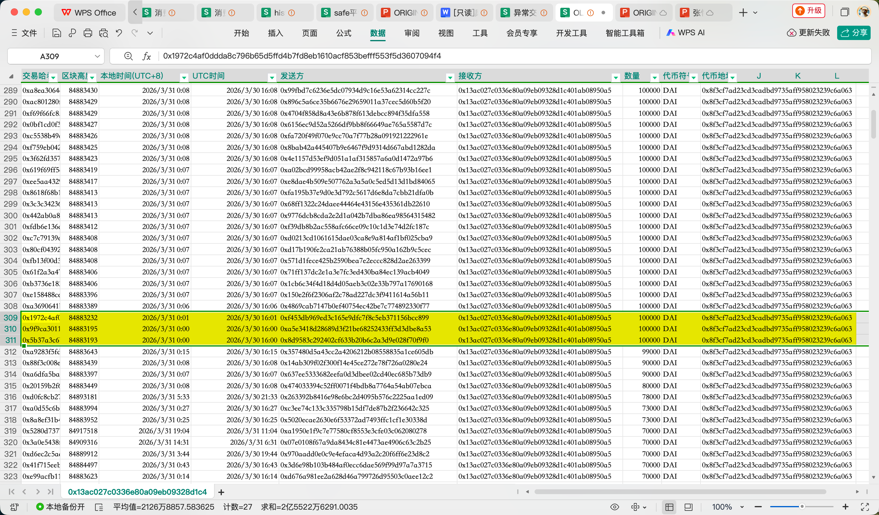

Slide 12
对于价格而言，DAO组织还有多少牌没出？
1、在Anubis公链有天量的涡轮没有进行，这是巨大买盘
2、GLGNS还没有开启WBO兑换通道
3、1.3亿的护盘资金从未动用过
4、ANB还没有出，销毁还没开始
5、DAO组织进入机制和公链节点竞选政策还没出

Slide 13
项目稳不稳？
项目名称
单击此处添加简短说明

Slide 14
阿祖二十条
项目名称
单击此处添加简短说明

Slide 15
双链运行的10条新机遇
1、更大的流动性与估值潜力：2.79亿底池提升项目稳定性和估值，双链价格互补，利好产品推出，逐步往公链迁移，公链gas逐步销毁，价格稳定。
2、隐私公链+稳定币A叙事落地：双链让polygon用户无缝过渡，同时吸引注重隐私和合规的机构和用户（易理华，cz对收盘等）
3、生态激励与早期参与红利：创世360，DAO奖提升，蛛网下降，ILO激励，早期迁移者可获得更高收益与生态权益。
4、技术验证成功+多链扩展实现：EVM无缝迁移成功，验证了技术实力，通过短期高手续费设计贡献生态收入
5、价格保护与长期主义过滤：新链高卖税+价格保护协议，能一致短期抛压，锁定流动性，利于长期持有者。

Slide 16
双链运行的10条新机遇
6、长期稳定与抗风险能力提升：polygon已稳定运行750天提供成熟经验，新链上线底池更厚，价格更稳，通过短期高税过滤短期投机。
7、全球隐私公链基础设施落地：上线AuraOS，Spartan等生态，同时ETH，BNB，USDC，A，USDT，POL等币已上线，更有若干山寨币上线，未来更多生态会完善，LGNS手续费，山寨币手续费，生态手续费，资金盘手续费都是为LGNS作贡献的。
8、社区主权强化：DAO治理，GLGNS，让早期迁移/参与者获得更多话语权和生态权益。
9、U商对ORIGIN的评价，只有ORIGIN在出金
10、李总躺平者的看法：以前我天天卖币，现在我要攒着去共建底池搞NFT

Slide 17
ORIGIN全球影响力十条
1、一群非常坚定的共识者：240万持币地址，排名第一名！
2、超高比例长期质押锁定：600天长期质押和360长期质押，占40%以上
3、强大未动用的护盘资金：护盘资金还有1亿多美金从没动过
4、双底池设计提升稳定性：双底池让LGNS币价更稳定，更难投机！
5、流动性持续领先：双底池运作，流动性依然能支撑QuickSwap排名第一
6、交易量长期占全球前列：交易额长期占据全球排名前100
7、LGNS是Anubi基金会最赚钱，最成功，最有影响力的项目
8、LGNS热度与影响力长期霸榜：长期占据AVE CMC头榜
9、Anubis公链是全球第一个隐私公链，第一条隐私基建，首屈一指！
10、Anubis多链扩展，开启生态飞轮，为LGNS提供强大增长动力！

Slide 18
三点市场疑问
1、公链25%的手续费，质疑去中心化
2、操作不便，看不懂公链未来
3、不保留部分权限，我们的生态无法做成，无法推出新的产品
4、合适丢弃权限，永远会留有权限，会和ETH一样，把权限留给DAO组织，进入DAO组织必须质押一定的币量（利益相关）
5、部分同学DAPP登不上，打开加速器即可，阿祖的业务系统也被封过，不用有任何的担心。加速器知识普及
6、抖音，小红书，公众号，AI的负面

Slide 19
数据展示
1、行情网站及交易所ave：https://ave.ai/
2、区块链浏览器polygonscan：https://polygonscan.com/
3、审计公司certik：https://www.certik.com/zh-CN
4、知名行情网站coingecko：https://www.coingecko.com/
5、最大行情网站coinmarket：https://coinmarketcap.com/
6、LGNS工具站：https://lgns.tech/

Slide 20
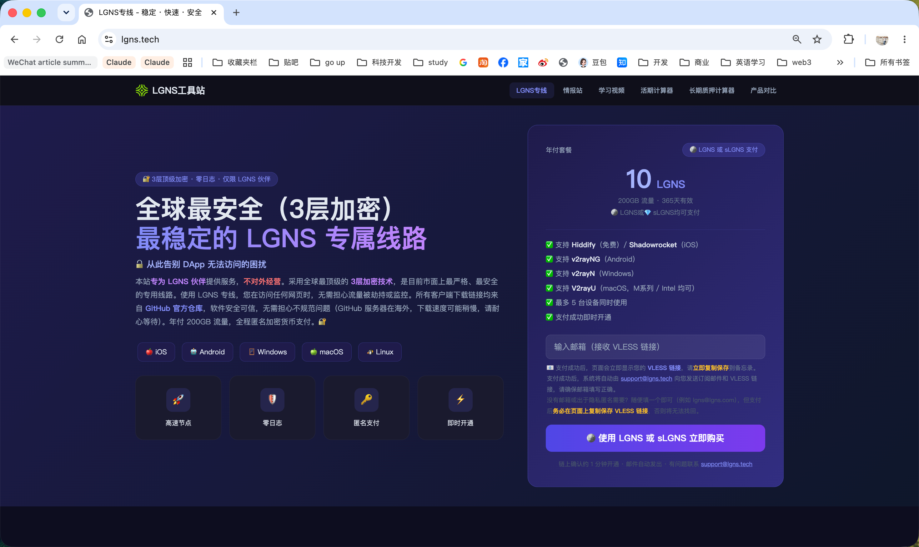
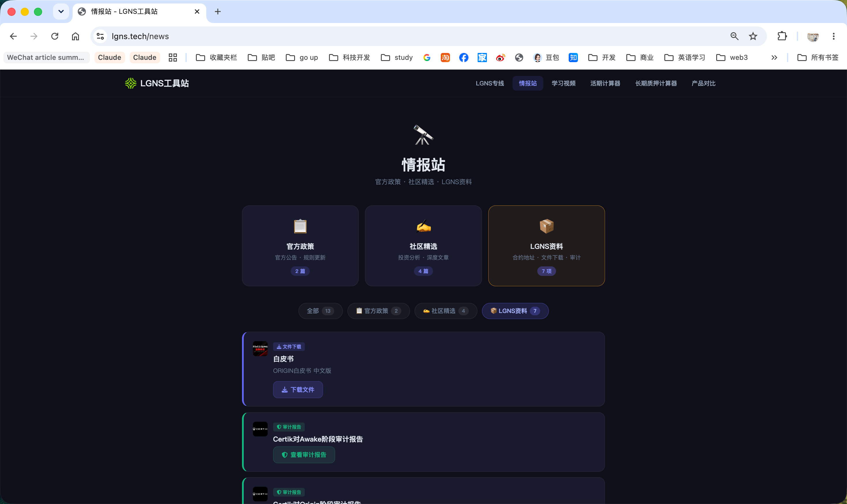
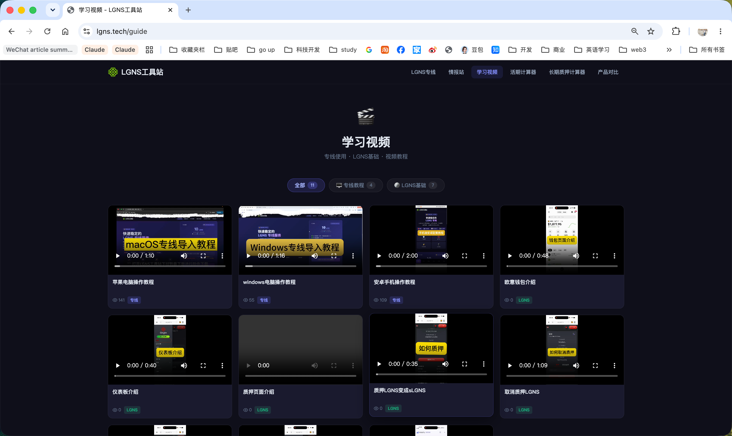
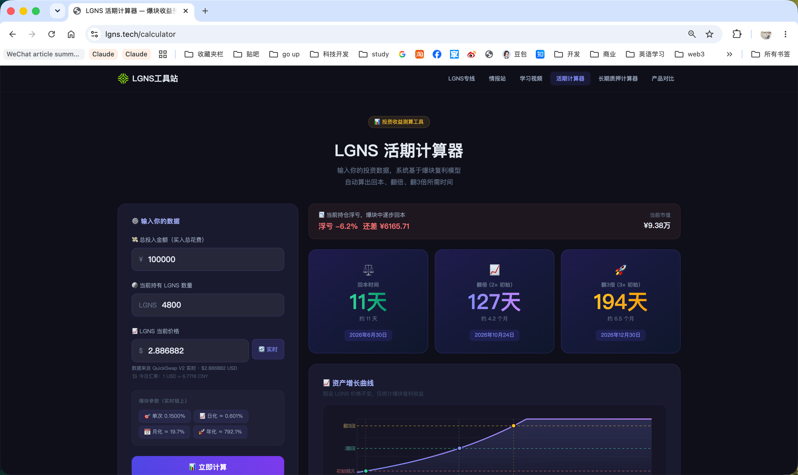
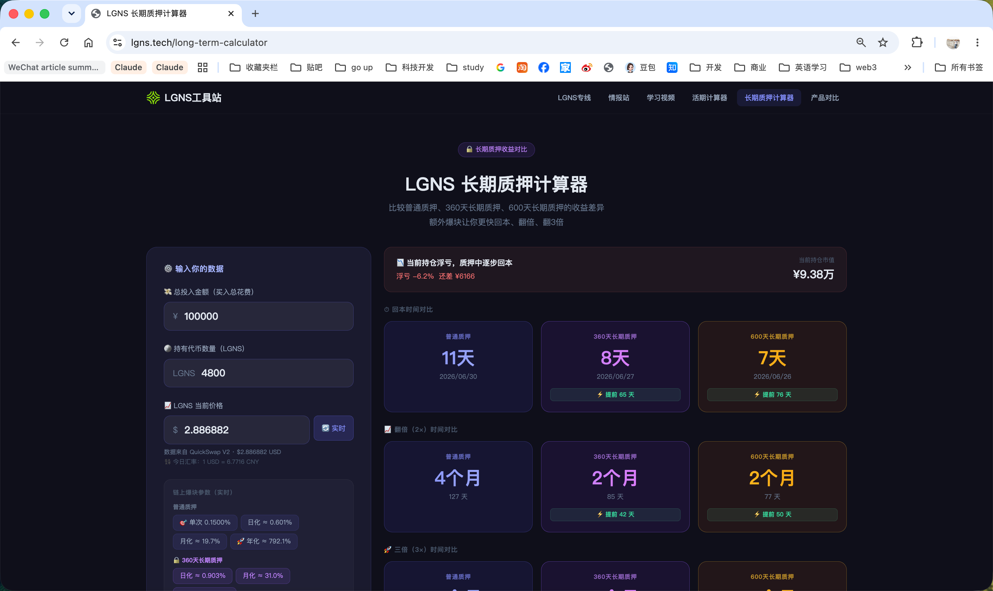
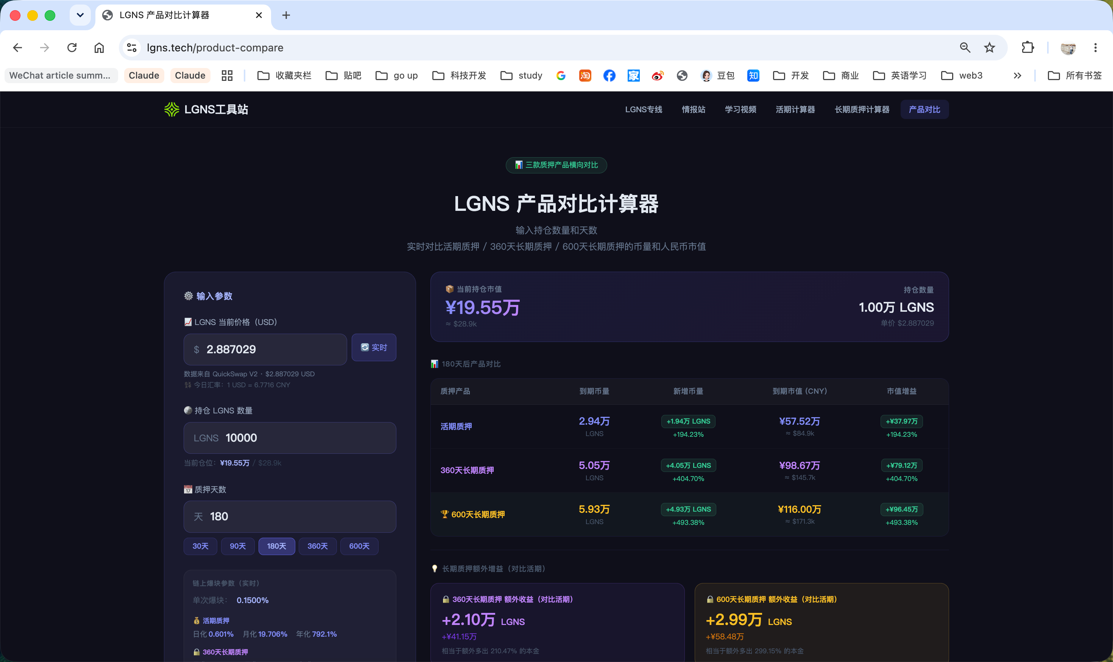
LGNS工具站
https://lgns.tech

Slide 21
资金盘的套路
现场表演拉币价，撤池

Slide 22
反诈小知识
X平台上的各种假冒号，他们发ORIGIN的各种正面信息和负面信息是作何用处？没有无缘无故的爱和恨！

Slide 23
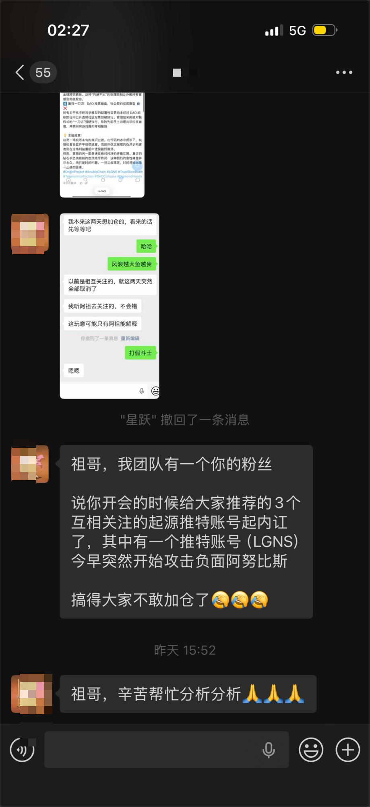
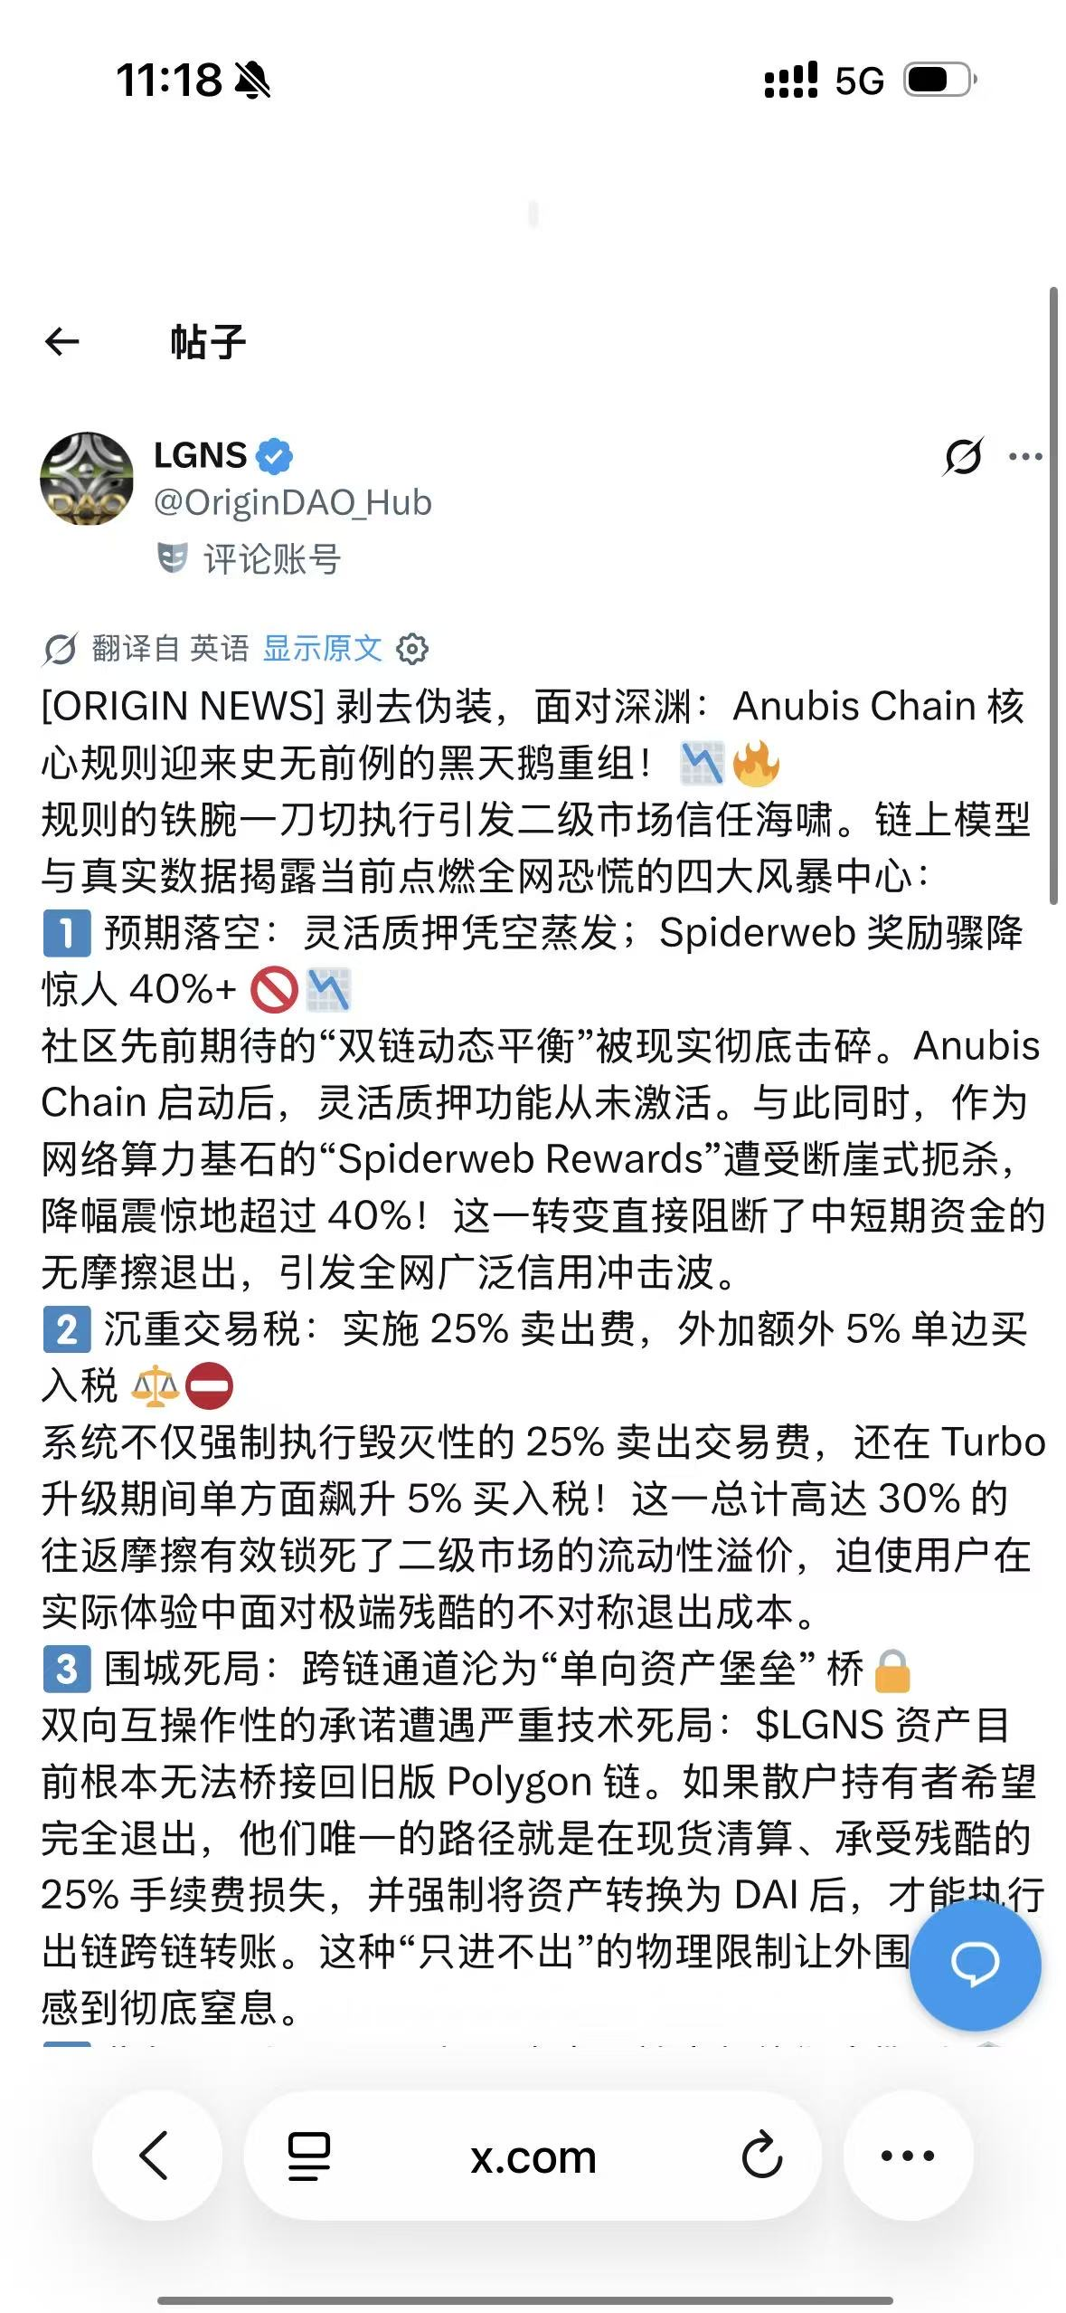
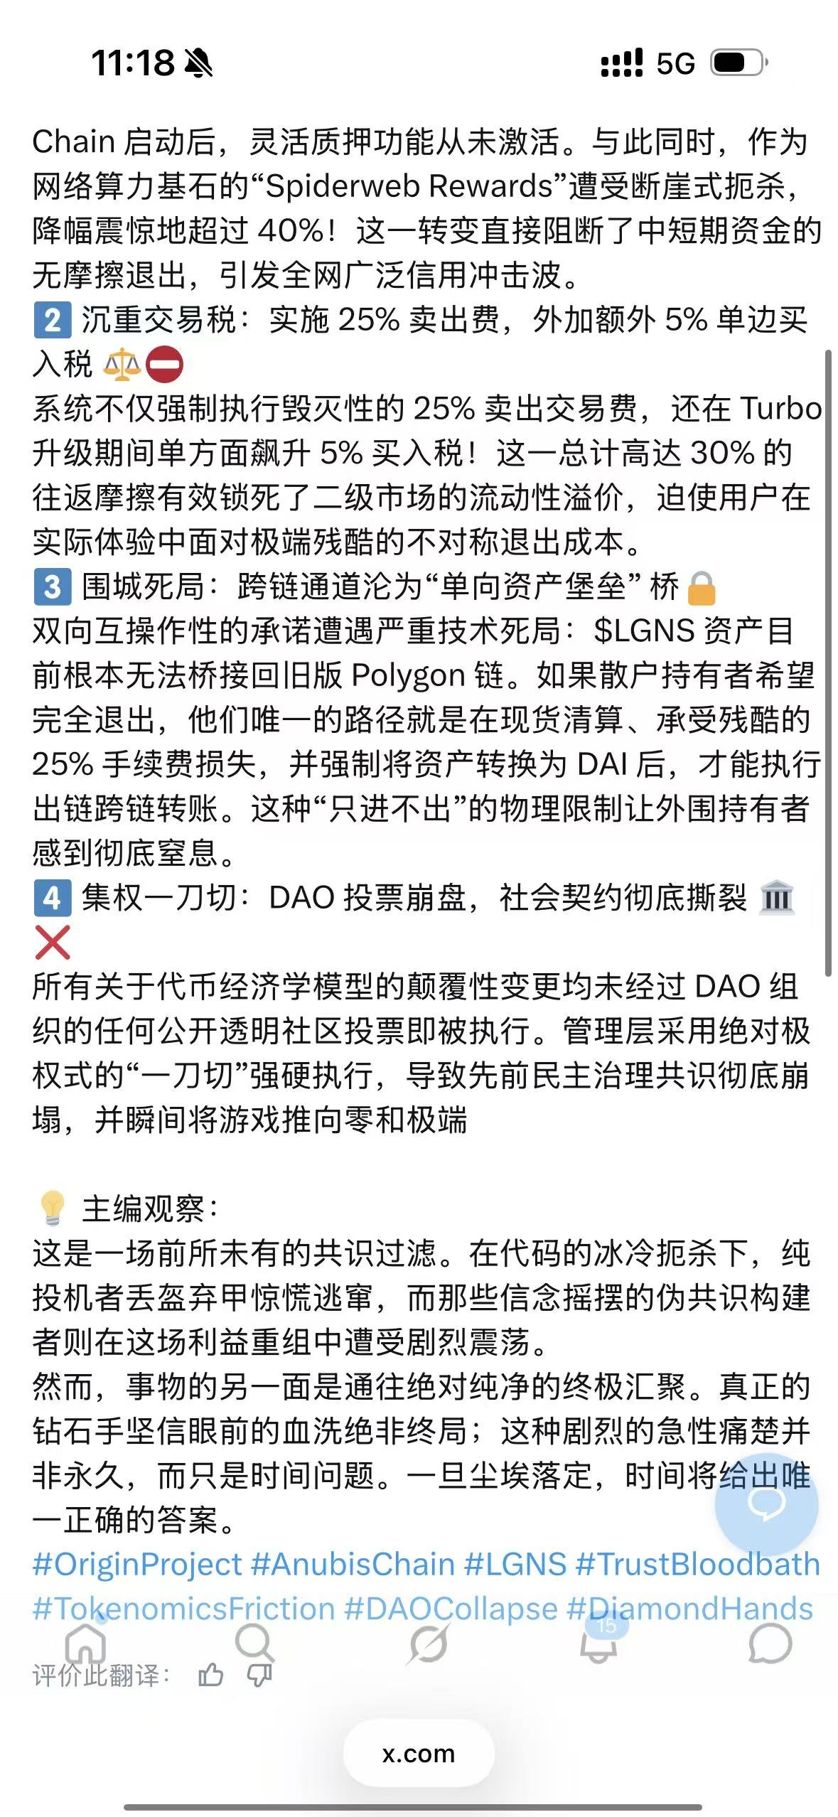
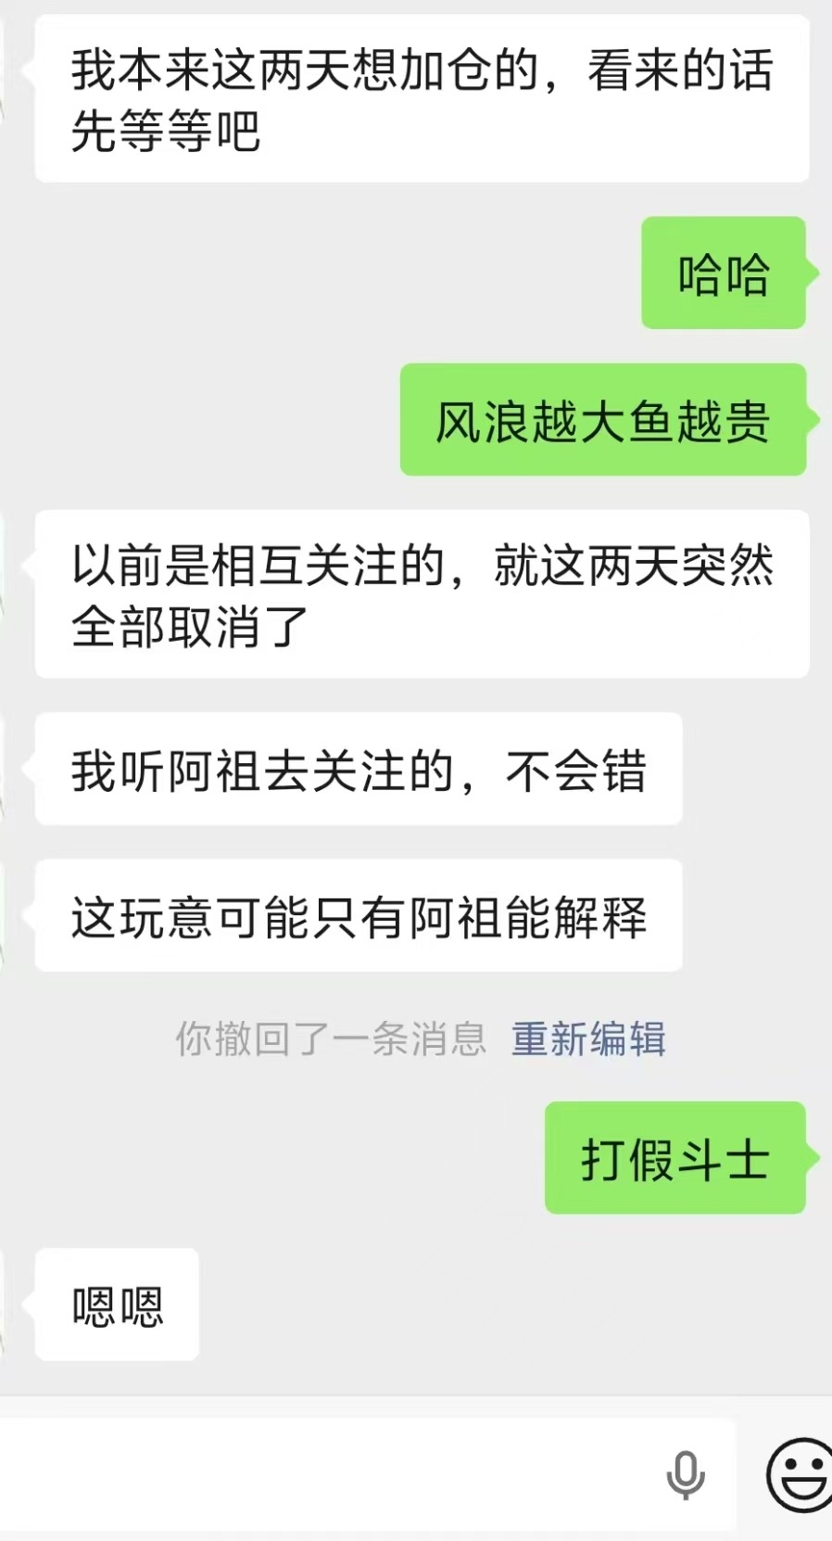
打假斗士开始打假自己

Slide 24
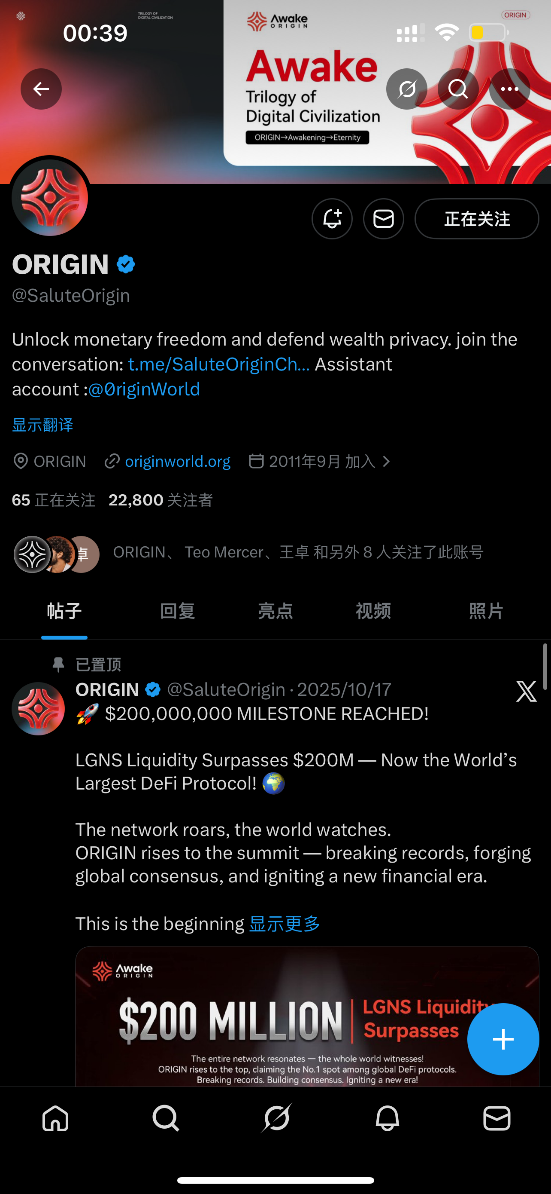
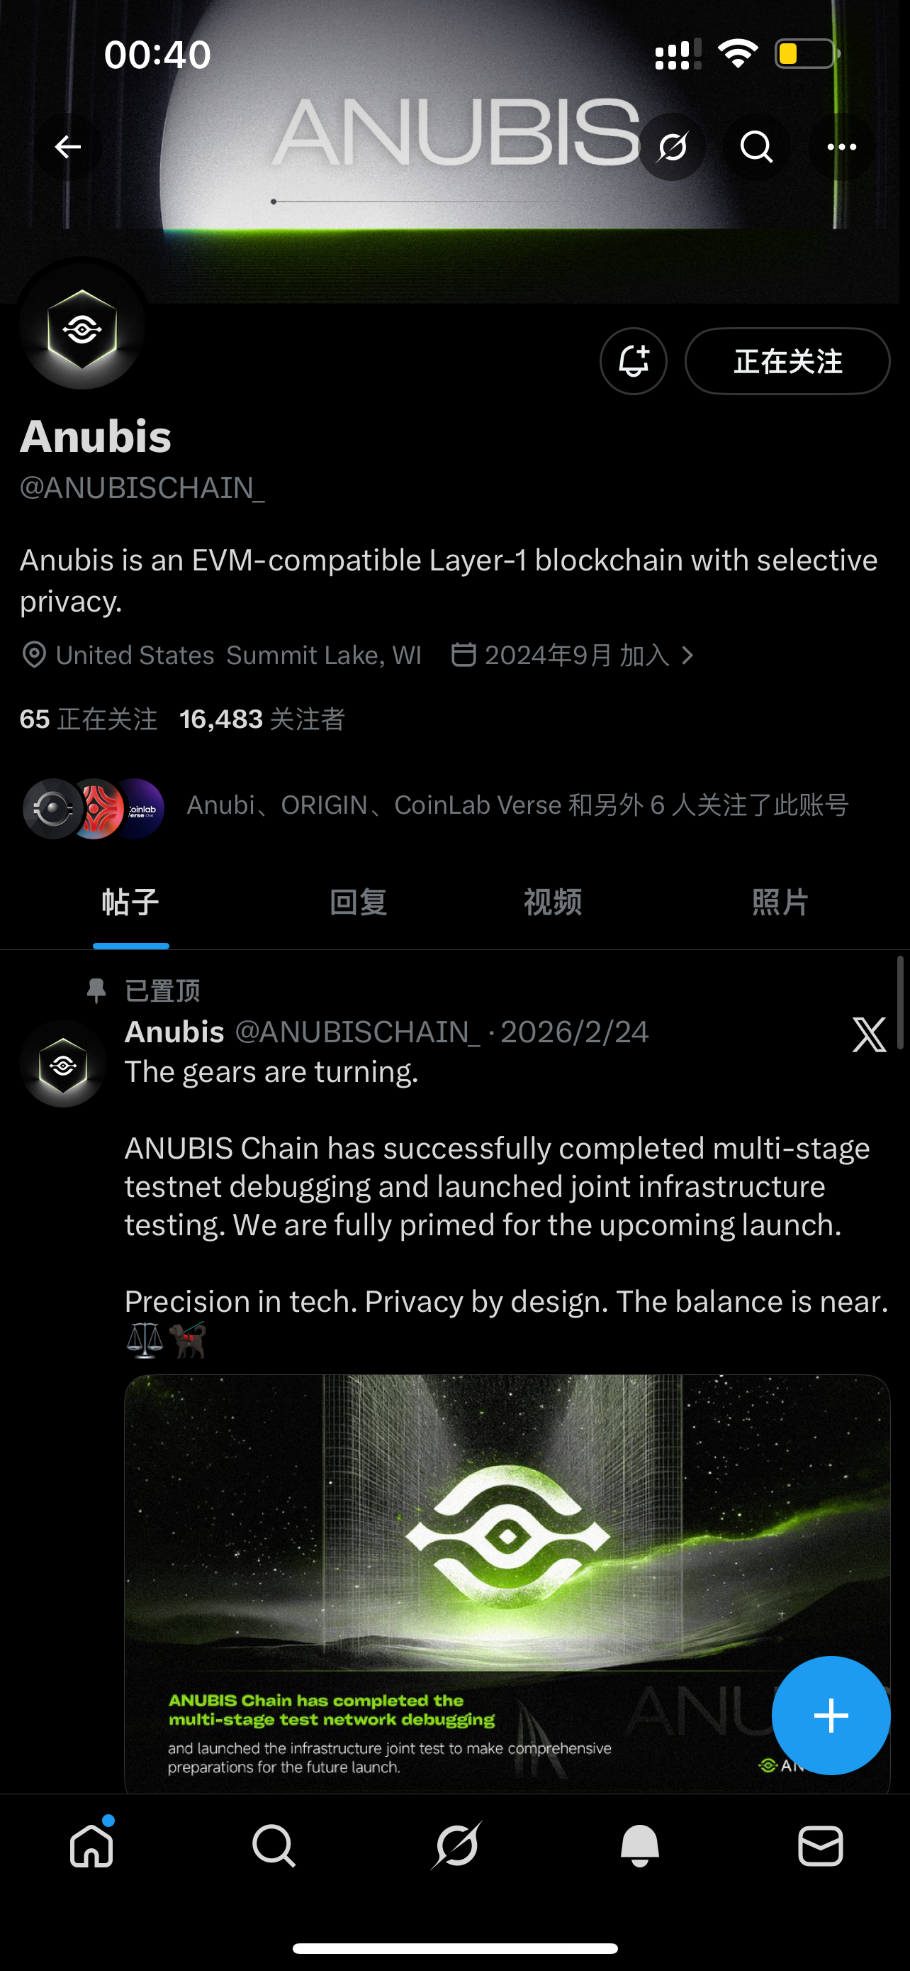
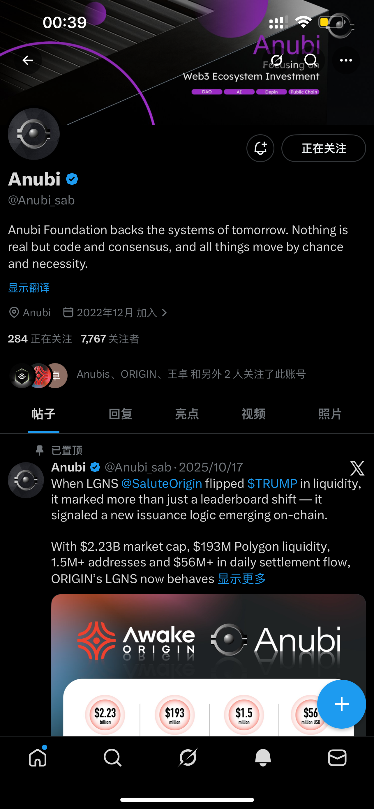
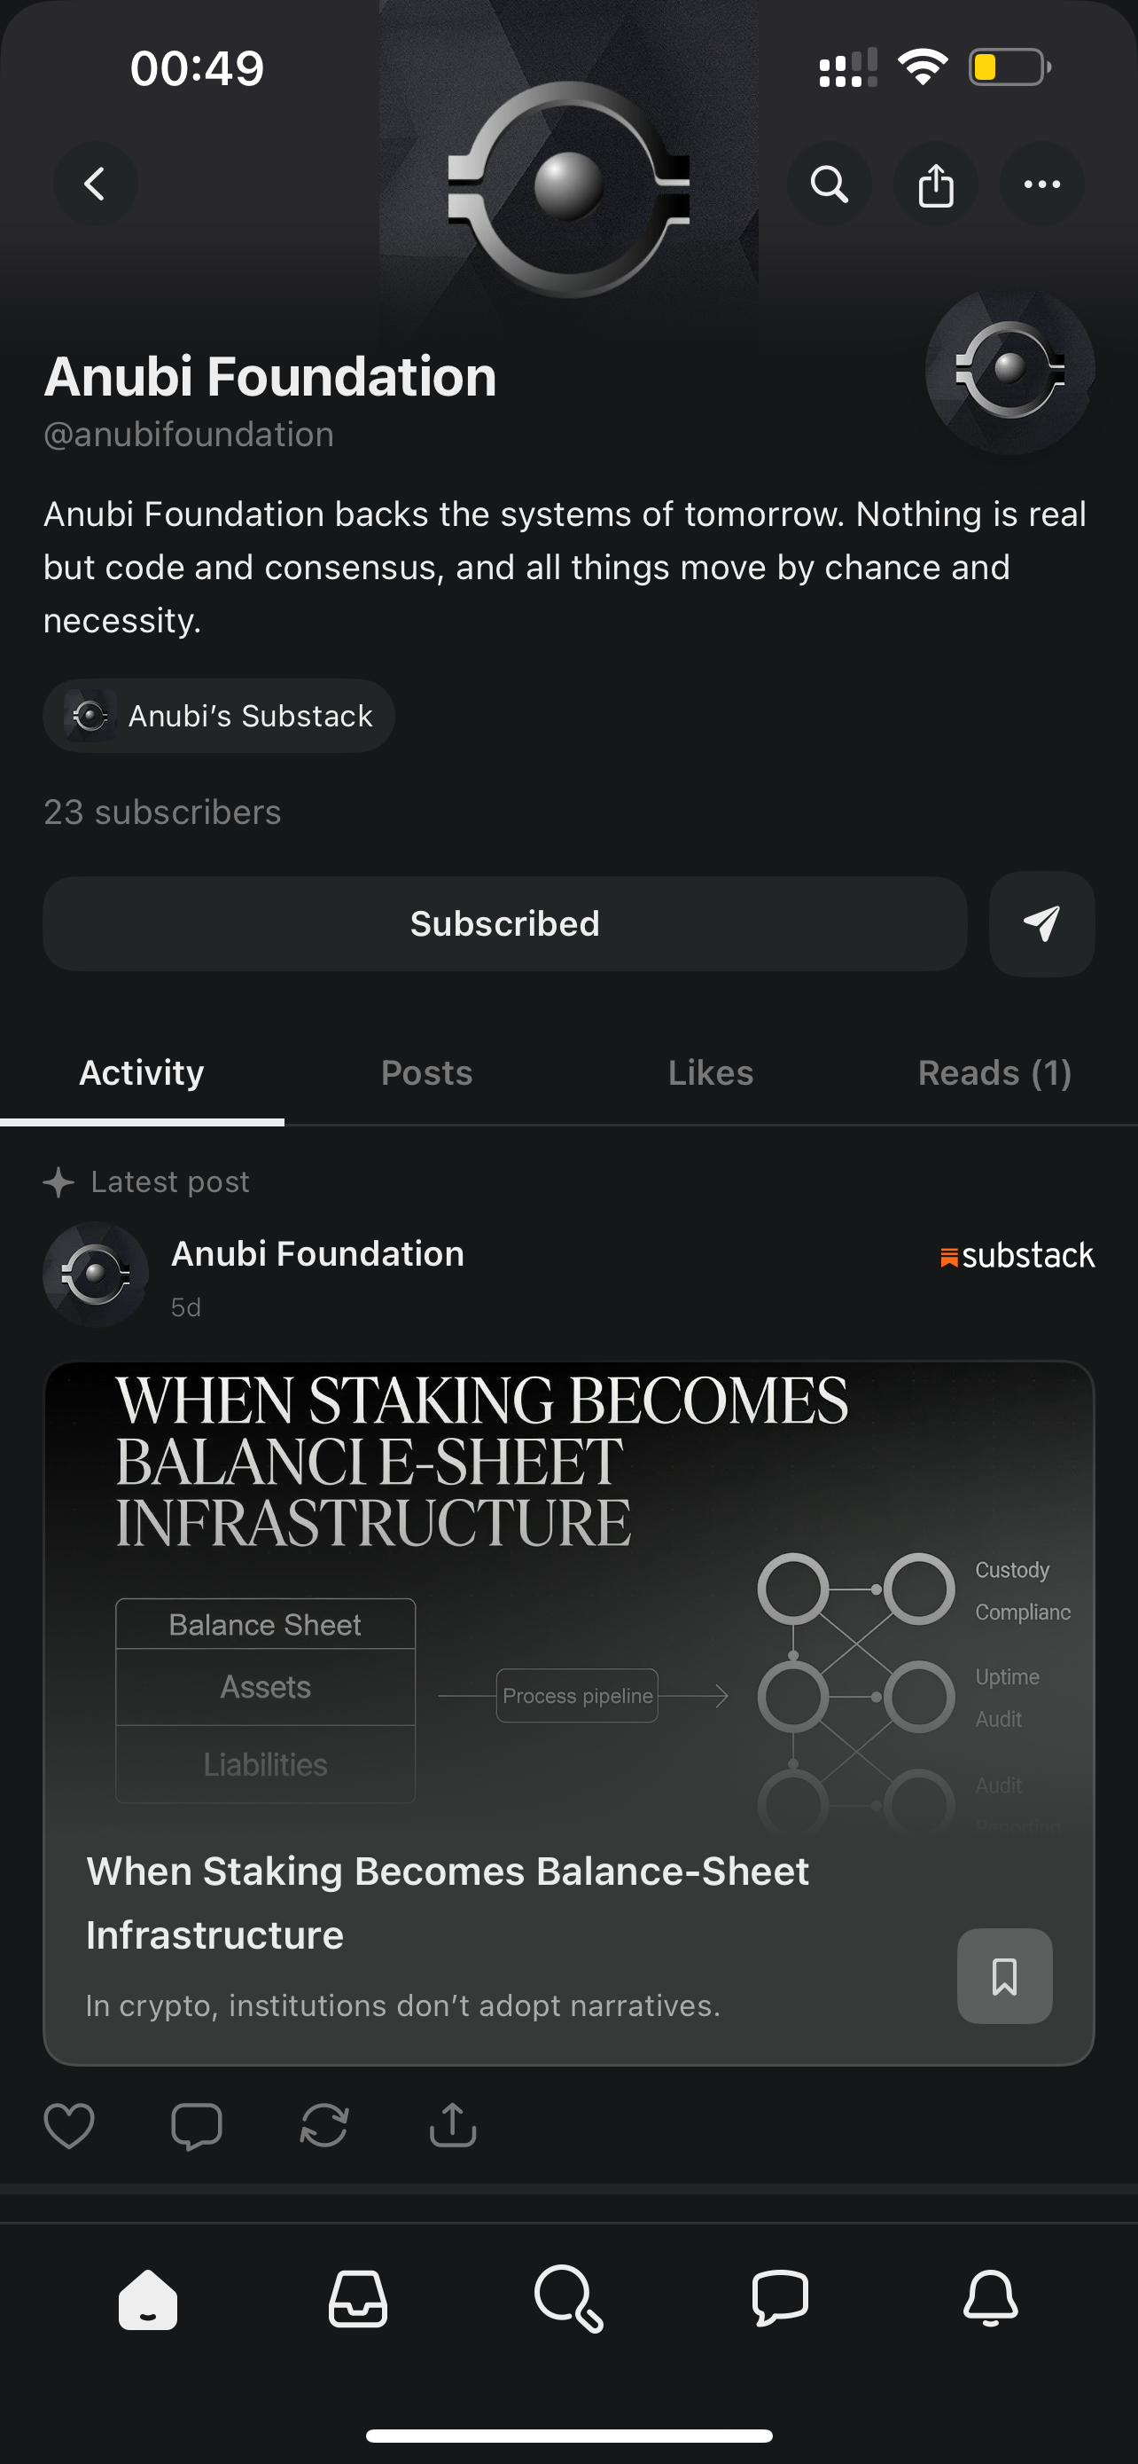
官方社交媒体

Slide 25
推特骗子展示
阿祖有没有遇到过推特骗子？

Slide 26
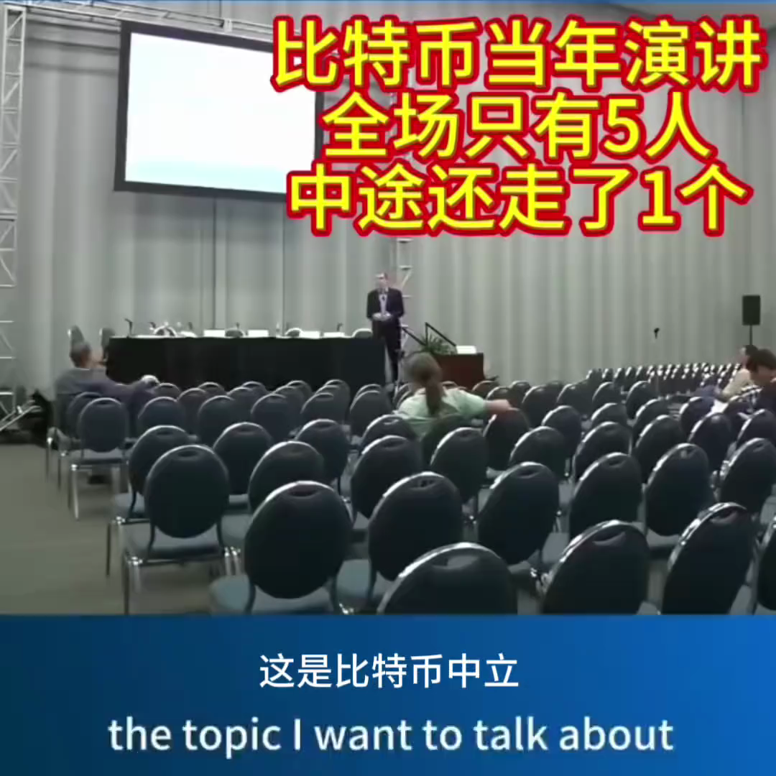


做成一件事业有多难？

